Slide 1
ОТЧЕТ О ДЕЯТЕЛЬНОСТИ РЕГИОНАЛЬНОГО ОТДЕЛЕНИЯ РОДК ПО РЕСПУБЛИКЕ БАШКОРТОСТАН ЗА 2021 ГОД. #ПЛАНЫ2022

Slide 2
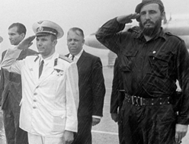
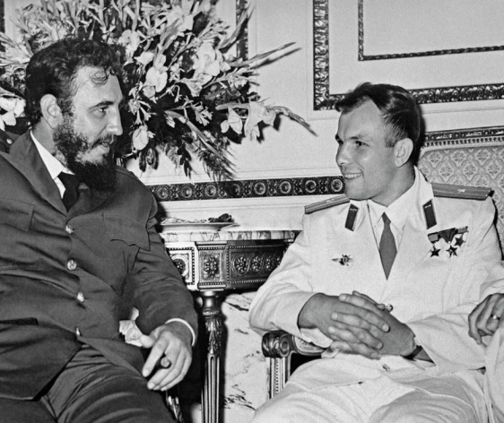
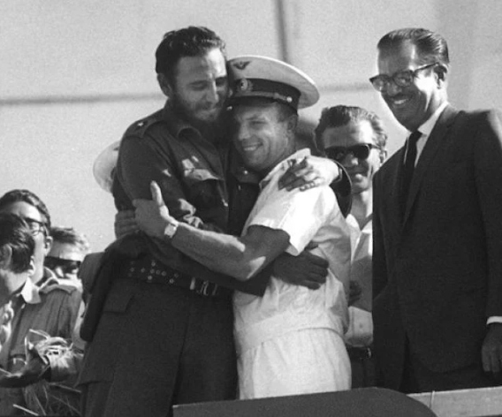
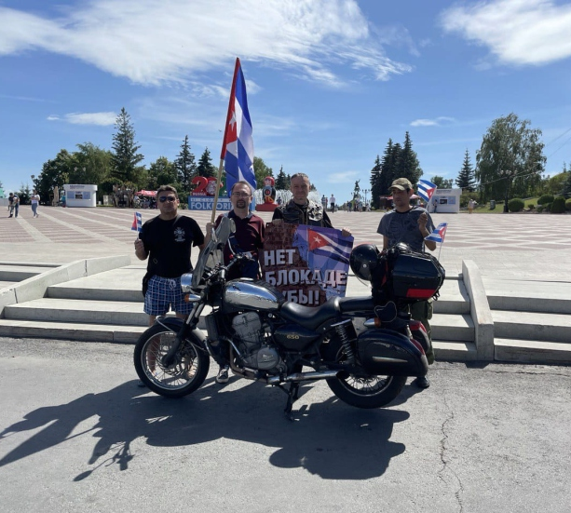
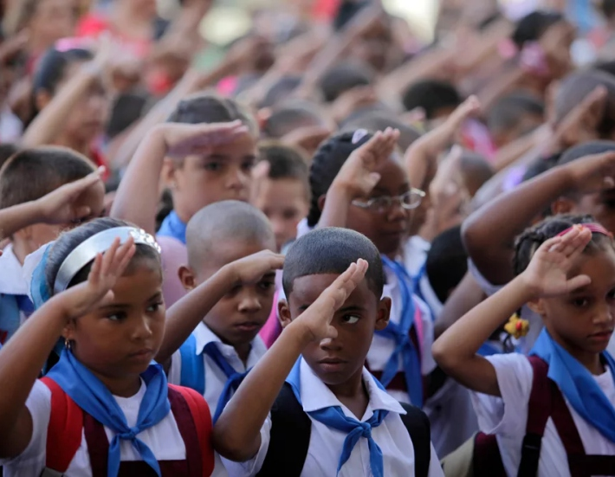
МЕРОПРИЯТИЯ 2021
1
Фотовыставка «Первый: Гагарин и Куба» в Национальном музее Республики Башкортостан
Апрель – май 2021 г.
2
Мотопробег солидарности в поддержку Кубы прошёл по территории Республики Башкортостан
3
Участие в Общероссийской акции по оказанию гуманитарной помощи Кубе
Июнь 2021 г.
Август 2021 г.

Slide 3
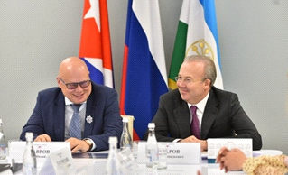
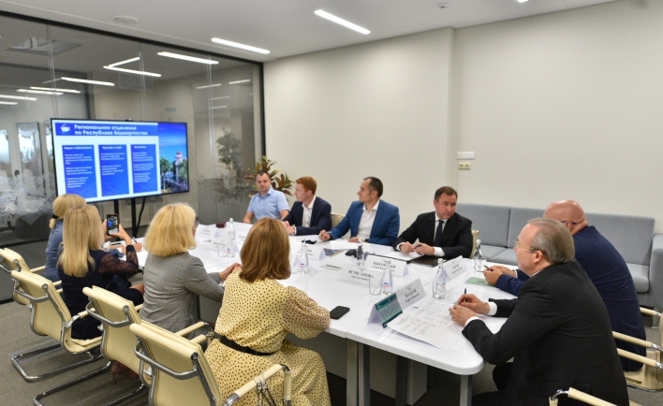
МЕРОПРИЯТИЯ 2021
4
Президент РОДК Алексей Лавров принял участие в работе Регионального отделения по Республике Башкортостан
Июль 2021 г.
5
Председатель Совета РО РОДК по Республике Башкортостан А.В. Быковский принял участие в Программе «Отрицая невозможное: грани Кубинской Революции» на youtube-канале «Европа для Кубы»
Декабрь 2021 г.

Slide 4
ОСНОВНЫЕ ЦЕЛИ И ЗАДАЧИ 2022
Содействие развитию дружбы, взаимопонимания, доверия и разностороннего сотрудничества между общественностью Республики Башкортостан и Республики Куба
Развитие культурных, научных, профессиональных и иных связей между учреждениями и организациями, средствами массовой информации, общественными объединениями
Координация усилий заинтересованных общественных объединений, научных и просветительских организаций, деятелей экономики, науки и культуры Республики Башкортостан и Республики Куба

Slide 5
ПЛАНЫ 2022. Наука и образование
Студентов из Республики Куба
41
УГНТУ
БашГУ
38
3
Перспективные научно-образовательные направления:
Биомедицина и генетика
Цифровая и зеленая химия, энергетика
Передовые производственные технологии и инжиниринг
НАУКА И ОБРАЗОВАНИЕ
Участие кубинских представителей в научной деятельности Евразийского НОЦ
Обмен студентами между образовательными и научными организациями
Совместное развитие передовых научно-образовательных направлений
Передовые ВУЗы Республики Башкортостан
ПЛАНЫ НА 2022
Научные и образовательные организации

Slide 6
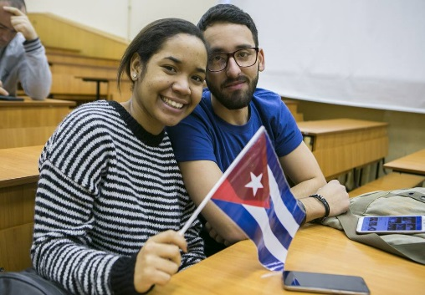
ПЛАНЫ 2022. Культура и спорт
Крупные международные мероприятия
Международные зимние игры УГНТУ 2022
VI Всемирная Фольклориада CIOFF
WorldSkills International
Международный фестиваль искусств «Сердце Евразии»
КУЛЬТУРА И СПОРТ
Популяризация испанского языка на территории Республики Башкортостан
Совместное участие в международных культурных, спортивных мероприятиях
Проведение культурных и спортивных мероприятий с участием студентов из Кубы
ПЛАНЫ НА 2022

